Slide 1

Программное средство автоматизации процессов учета и анализа успеваемости студентов
Выполнил: Высоцкий Максим Леонидович,
студент группы 10702121
Руководитель: Сидорик Валерий Владимирович,
к.ф.-м.н., доцент

Slide 2




Проблемы традиционных методов
Временные затраты
Вероятность ошибок
Ручная обработка требует много времени
Человеческий фактор снижает достоверность
Сложность анализа
Затруднен сбор и анализ
статистических данных
2

Slide 3






Цель и задачи разработки
Цель: изучение традиционных методов, разработка и реализация программного
средства автоматизации процессов учета и анализа успеваемости студентов.
Задачи разработки включают следующее:
Разработка системы формирования ведомостей
Внедрение модуля учета оценок
и посещаемости студентов
Реализация сбора и визуализации
статистических данных
Автоматизация рассылки ведомостей по электронной почте
Обеспечение защищённого доступа к учебной информации
Создание интуитивно понятного
пользовательского интерфейса
3

Slide 4








Технологии разработки
Для реализации проекта были использованы следующие технологии:
JavaScript
Node.js + Express
Основной язык разработки
Серверная часть приложения
PostgreSQL + Sequelize
React + Next.js
Управление данными в БД
Клиентская часть приложения
4

Slide 5





Архитектура приложения
Клиент-серверная архитектура приложения
включает следующие составляющие:
Клиентская часть
React-компоненты на базе хуков
REST API
Обмен данными в формате JSON
Серверная часть
Обработка запросов и бизнес-логика
База данных
Хранение информации о студентах
5

Slide 6
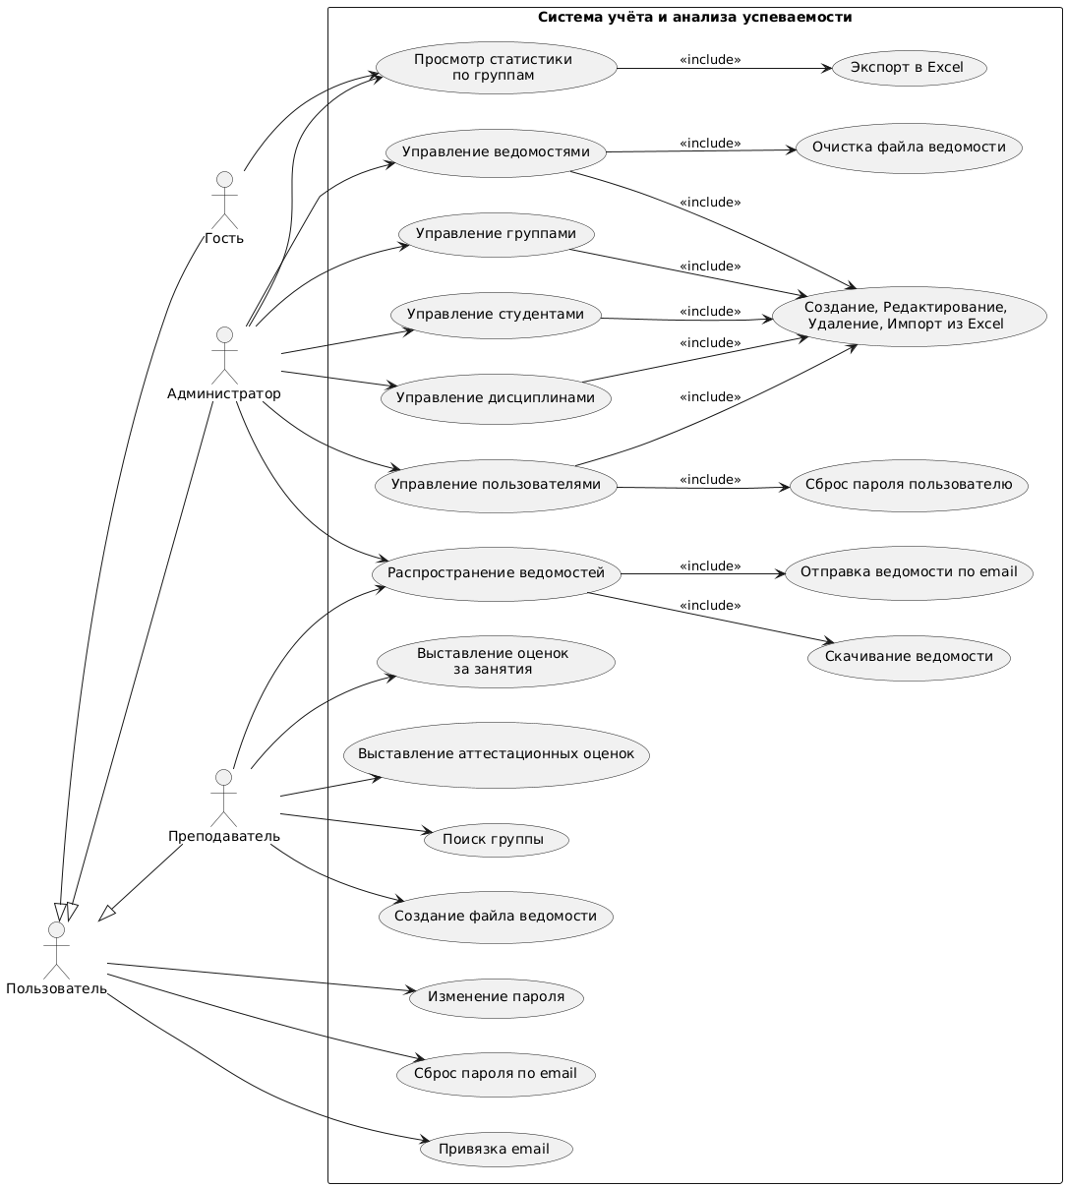
Use case
Диаграмма вариантов использования отражает взаимодействие пользователей с системой на концептуальном уровне.
Администратор управляет пользователями, ведомостями, студентами, дисциплинами и просматривает статистику.
Преподаватели работают с ведомостями, выставляют оценки.
Гостям доступен просмотр статистики и базовые функции безопасности
6

Slide 7

Безопасность приложения
Для обеспечения безопасности использованы
следующие технологии и решения:
Access-токены
Аутентификация и проверка при запросах
Refresh-токены
Обеспечение непрерывности сессии
Ролевая модель
Разграничение доступа пользователей
Шифрование AES-256 и bcrypt
Защита учетных данных преподавателей
7

Slide 8

Работа с документами
Отправка документов
Конвертация
в PDF
Заполнение данными
Загрузка
шаблона
Рассылка через Nodemailer по SMTP
COM-интерфейс Microsoft Word через PowerShell
Docxtemplater + PizZip для вставки данных
DOCX-шаблон с
полями для заполнения
8

Slide 9
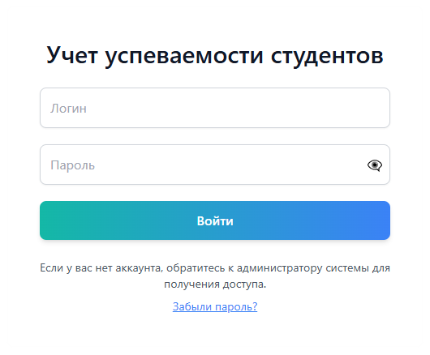
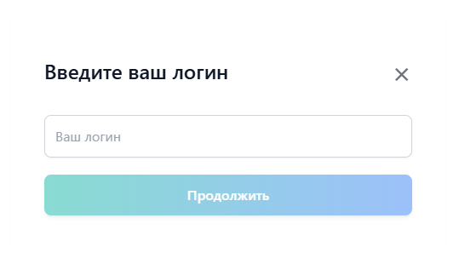
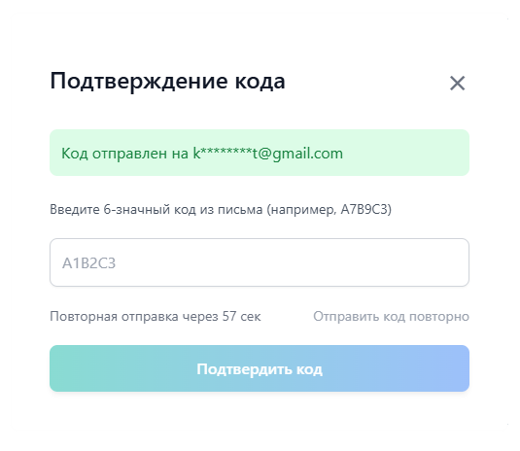
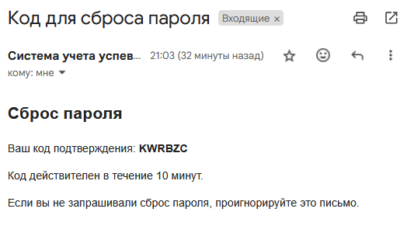
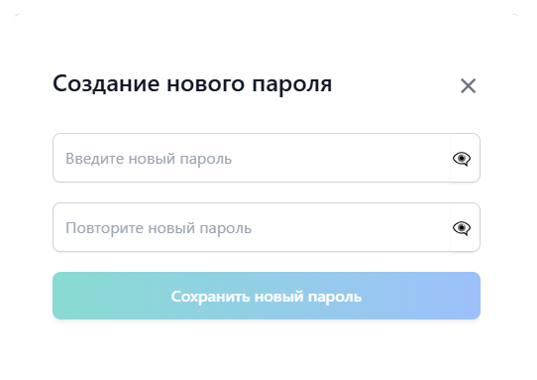
Интерфейс входа
и восстановления
пароля
Форма входа в систему и
формы восстановления
пароля, осуществляющие
восстановление в три этапа:
Отправка кода на почту
Верификация кода
Создание нового пароля
9

Slide 10
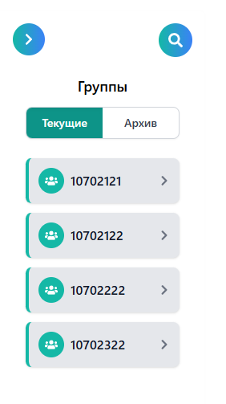
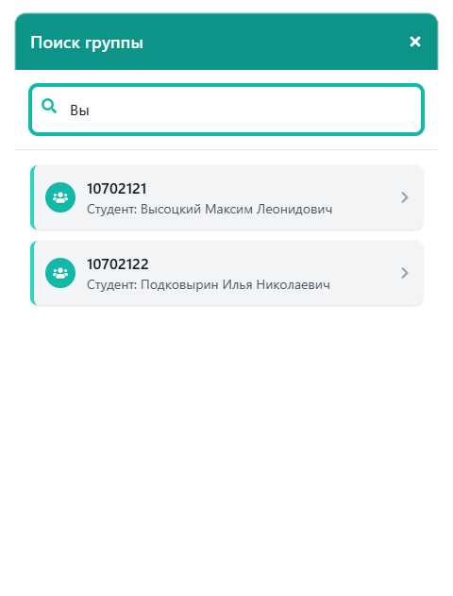
Интерфейс выбора
и поиска группы
Боковая панель для выбора
группы в одном из двух
режимов:
- Текущие
- Архив
Форма поиска группы,
осуществляющая поиск по
студенту, дисциплине и
Номеру группы
10

Slide 11


Интерфейс учета успеваемости и посещаемости
Формы выставления текущих и аттестационных оценок
11

Slide 12

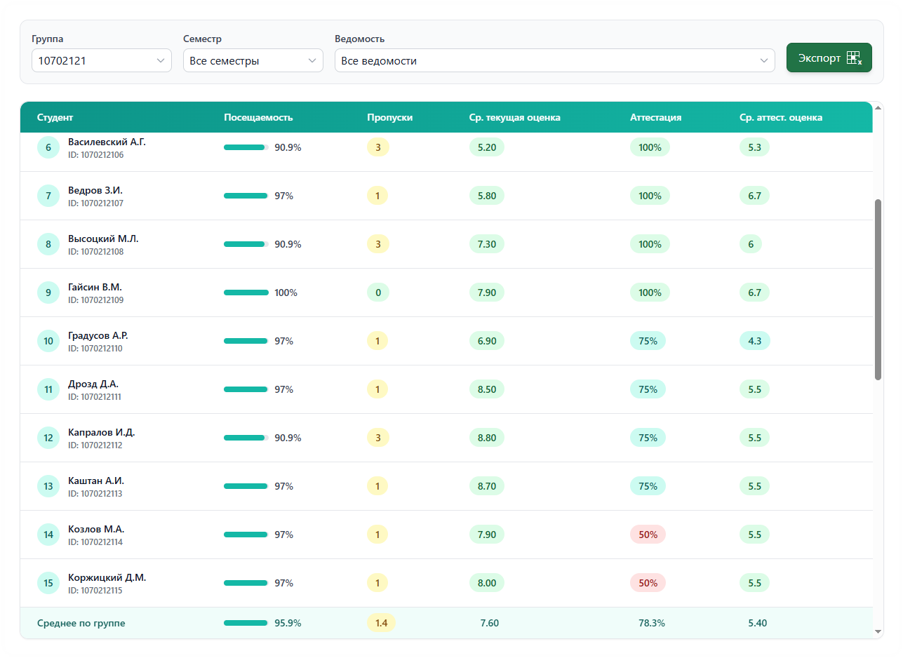

Статистика и взаимодействие с ведомостями
Формы статистики, скачивания и электронной рассылки ведомостей
12

Slide 13



Результат работы программы
Созданная в программе ведомость по шаблону, имеющемуся в твердой копии
и сообщение, полученное в результате электронной рассылки
13

Slide 14



Заключение
Достигнута основная цель – разработано и реализовано специализированное клиент-серверное веб-приложение для автоматизации процессов учёта и анализа успеваемости студентов.
Успешно решены задачи автоматического формирования ведомостей, учёта посещаемости и оценок, аналитики по различным параметрам, рассылки отчётной документации и безопасного хранения данных.
Реализованное приложение дает множество преимуществ, среди которых:
Экономия времени
Локальное развертывание
Минимизация ошибок
14

